Slide 1
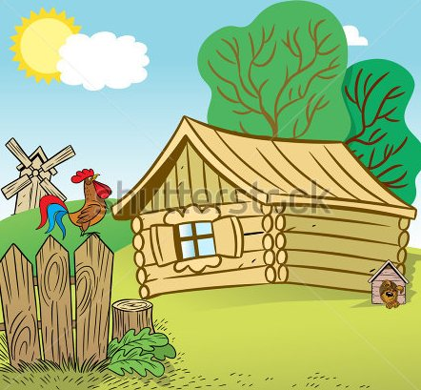
«Дикие и домашние животные»
Подготовила: Табакова В.А.
Воспитатель СП «Детский сад «Колосок» ГБОУ СОШ им. П.В. Кравцова с. Старопохвистнево

Slide 2
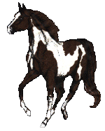
Выберите всех домашних животных

Slide 3
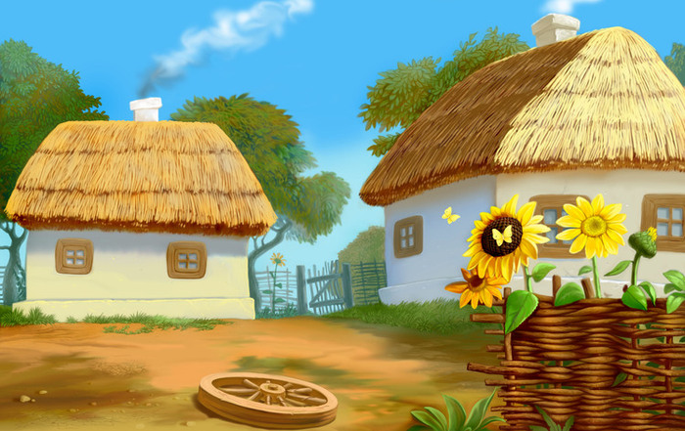
Выберите всех домашних животных

Slide 4
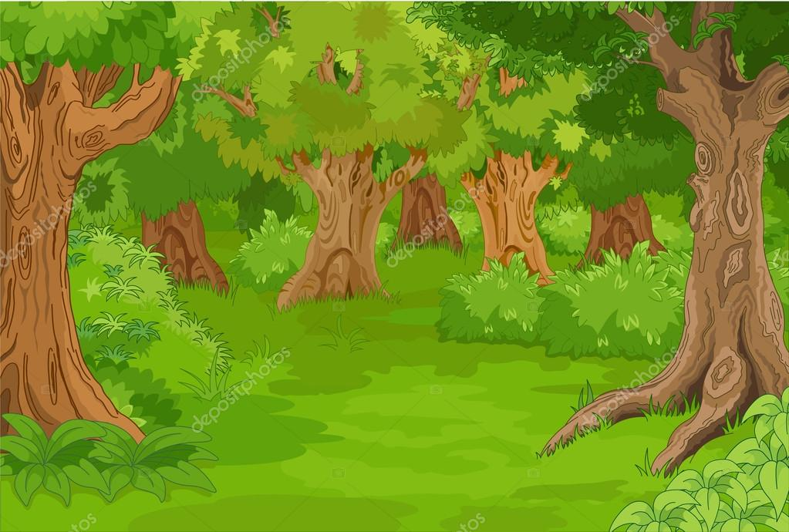
Выберите всех диких животных

Slide 5
Выберите всех диких животных

Slide 6
Молодцы!!!

